Slide 1
CHỦ ĐỀ 5
GIẢI QUYẾT VẤN ĐỀ VỚI SỰ TRỢ GIÚP CỦA MÁY TÍNH
BÀI 16
NGÔN NGỮ LẬP TRÌNH BẬC CAO PYTHON

Slide 2

Em hãy quan sát các đoạn chương trình được viết bằng các ngôn ngữ lập trình khác nhau trong Hình 16.1 và cho biết câu lệnh trong ngôn ngữ nào dễ hiểu nhất?

Slide 3
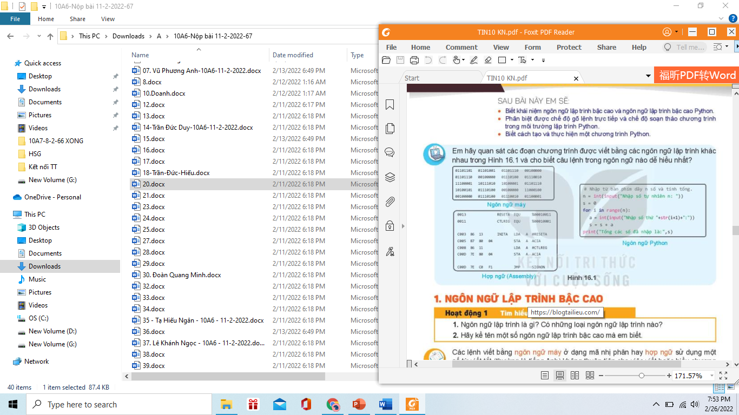

Slide 4
1. Ngôn ngữ lập trình là gì? Có những loại ngôn ngữ lập trình nào?
2. Hãy kể tên một số ngôn ngữ lập trình bậc cao mà em biết.

Slide 5
Ngôn ngữ lập trình bậc cao
- Các lệnh viết bằng ngôn ngữ máy ở dạng mã nhị phân hay hợp ngữ sử dụng một số từ viết tắt (thường là tiếng Anh) không thuận tiện cho việc viết hoặc hiểu.
- Lập trình bằng ngôn ngữ bậc cao: các câu lệnh được viết gần với ngôn ngữ tự nhiên. Tuy nhiên, để máy tính có thể hiểu và thực hiện, các chương trình đó cần được dịch sang ngôn ngữ máy nhờ một chương trình chuyên dụng được gọi là chương trình dịch
- Các ngôn ngữ lập trình bậc như Java, C/C++, Python,... là những ngôn ngữ lập trình thông dụng nhất
- Python là ngôn ngữ lập trình bậc cao do Guido van Rossum, người Hà Lan tạo ra và ra mắt lần đầu năm 1991.

Slide 6
Ưu điểm:
+ Các câu lệnh của Python có cú pháp đơn giản. Môi trường lập trình Python dễ sử dụng, không phụ thuộc vào hệ điều hành, chạy trên nhiều loại máy tính, điện thoại thông minh, robot giáo dục,… + Python có mã nguồn mở nên thu hút nhiều nhà khoa học cùng phát triển.
+ Các thư viện chương trình phong phú về trí tuệ nhân tạo, phân tích dữ liệu, kĩ thuật robot,… Python là ngôn ngữ lập trình được dùng phổ biến trong nghiên cứu và giáo dục

Slide 7
Ghi nhớ:
Ngôn ngữ lập trình bậc cao có các câu lệnh được viết gần với ngôn ngữ tự nhiên giúp cho việc đọc, hiểu chương trình dễ dàng hơn
Python là một ngôn ngữ lập trình bậc cao phổ biến trong nghiên cứu và giáo dục

Slide 8
? Theo em, viết chương trình bằng loại ngôn ngữ lập trình nào dễ nhất?
Ngôn ngữ máy
Hợp ngữ.
Ngôn ngữ lập trình bậc cao

Slide 9
1. Tìm hiểu cách viết và thực hiện các lệnh trong môi trường lập trình Python.
2. Phân biệt chế độ gõ lệnh trực tiếp và chế độ soạn thảo chương trình của Python.

Slide 10
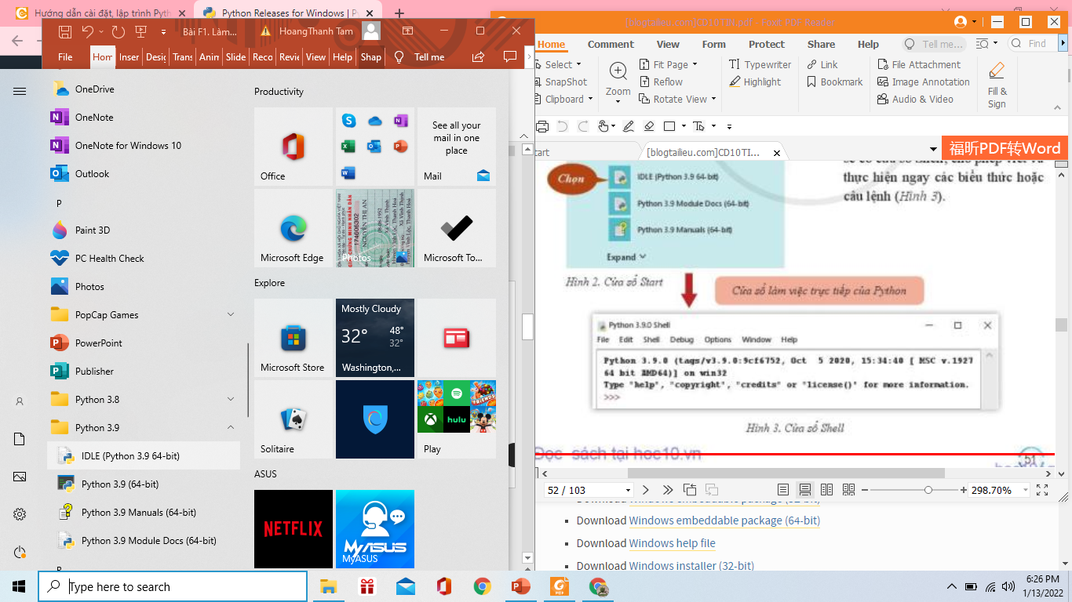
- Khởi động Python
2. Môi trường lập trình Python
Chọn
Cửa sổ Start

Slide 11
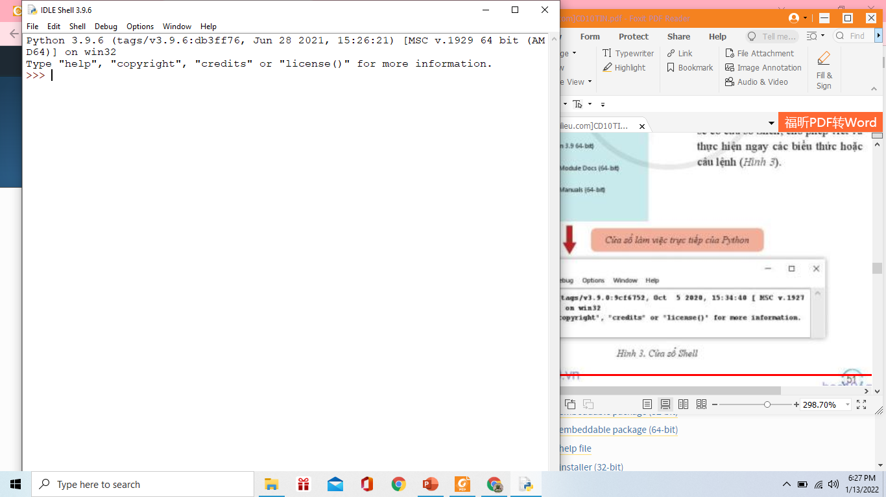
Sau khi khởi động, màn hình làm việc của python có dạng tương tự như sau:
Cửa sổ làm việc trực tiếp của Python

Slide 12
Môi trường lập trình Python có hai chế độ:
- Chế độ gõ lệnh trực tiếp thường được dùng để tính toán và kiểm tra nhanh các lệnh.
- Chế độ soạn thảo dùng để viết các chương trình có nhiều dòng lệnh.
a) Chế độ gõ lệnh trực tiếp
- Gõ lệnh trực tiếp sau dấu nhắc >>> và nhấn phím Enter để thực hiện lệnh như sau:
>>> <lệnh python>

Slide 13
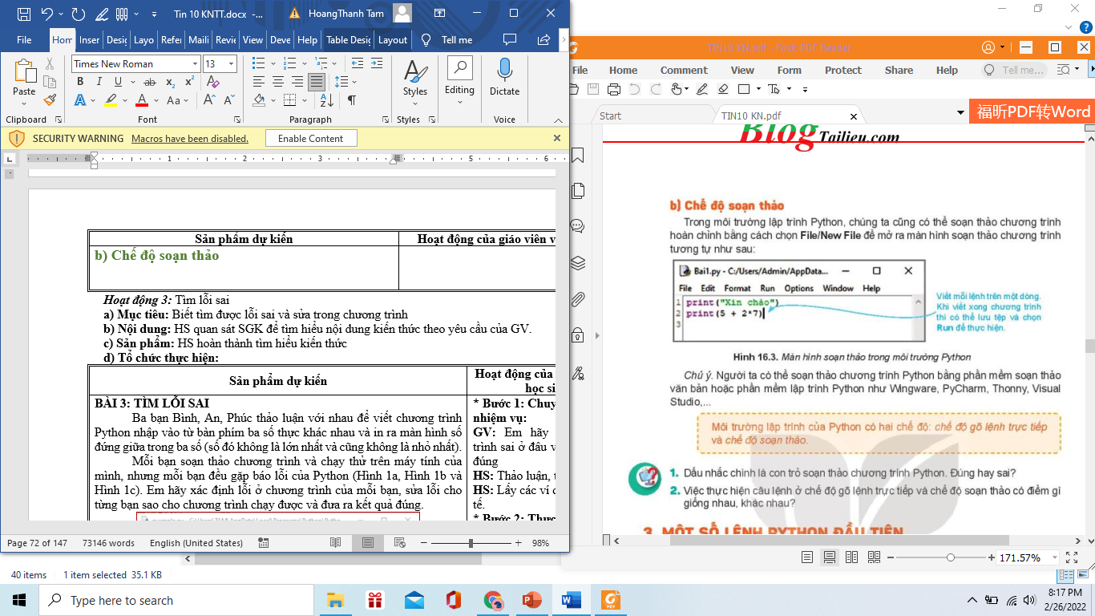
b) Chế độ soạn thảo
- Mở màn hình soạn thảo bằng cách vào File/NewFile

Slide 14
Chú ý: Có thể soạn thảo chương trình Python bằng phần mềm soạn thảo văn bản hoặc phần mềm lập trình python như Wingware, Pycharm, Thonny, VisualStudio, …
Ghi nhớ:
=> Môi trường lập trình Python có 2 chế độ: chế độ gõ lệnh trực tiếp và chế độ soạn thảo.

Slide 15
?1. Dấu nhắc chính là con trỏ soạn thảo chương trình Python. Đúng hay sai ?
?2. Việc thực hiện câu lệnh ở chế độ gõ lệnh trực tiếp và chế độ soạn thảo có điểm gì giống nhau, khác nhau?

Slide 16
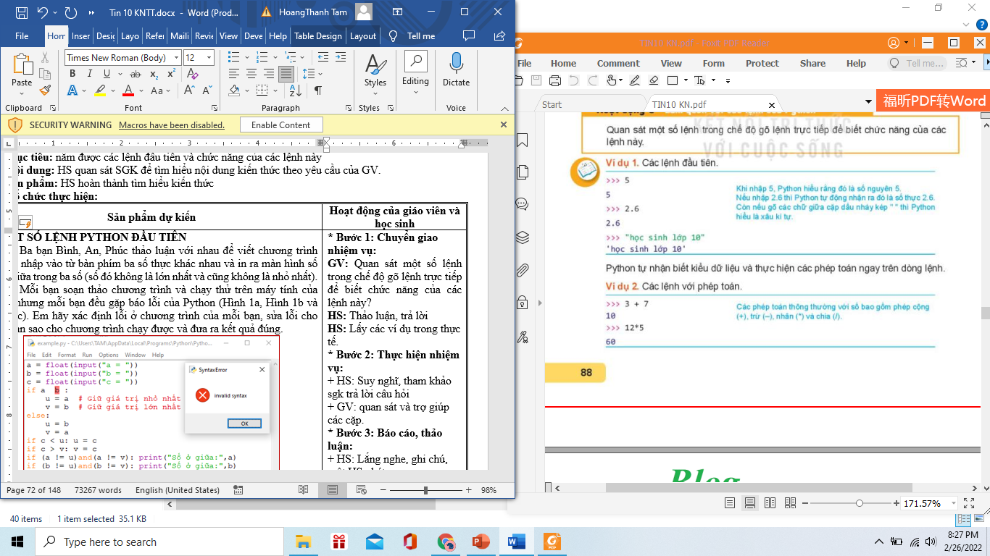
3. MỘT SỐ LỆNH PYTHON ĐẦU TIÊN

Slide 17
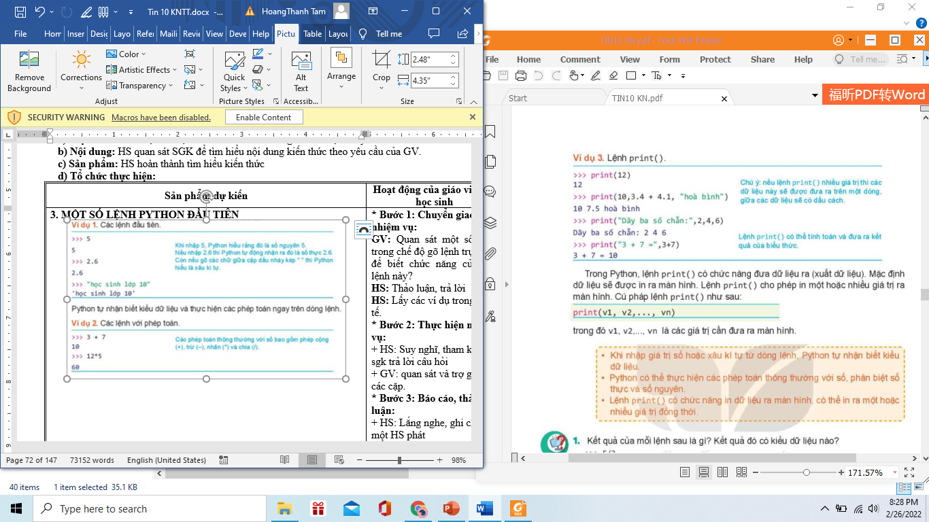

Slide 18
- Trong Python, lệnh print() có chức năng đưa dữ liệu ra (xuất dữ liệu).
- Cú pháp lệnh print() như sau:
print(v1, v2,..., vn)
trong đó v1, v2,..., vn là các giá trị cần đưa ra màn hình.

Slide 19
Ghi nhớ :
Khi nhập giá trị số hoặc xâu kí tự từ dòng lệnh, Python tự nhận biết kiểu dữ liệu.
Python có thể thực hiện các phép toán thông thường với số, phân biệt số thực và số nguyên.
Lệnh print() có chức năng in dữ liệu ra màn hình, có thể in ra một hoặc nhiều giá trị đồng thời

Slide 20
1. Kết quả của mỗi lệnh sau là gì? Kết quả đó có kiểu dữ liệu nào?
>>> 5/2
>>> 12 + 1.5
>>> “Bạn là học sinh lớp 10”
>>> 10 + 7//2
2. Lệnh sau sẽ in ra kết quả gì?
>>> print(“13 + 10*3//2 – 3**2 = ”, 13 + 10*3//2 – 3**2)

Slide 21
THỰC HÀNH
Nhiệm vụ: Sử dụng chế độ soạn thảo chương trình của Python để tạo, nhập và chạy chương trình đầu tiên có tên Bai1.py như sau:
Bai1.py
# Chương trình đầu tiên
# Kí hiệu # là vị trí bắt đầu dòng chú thích lệnh của Python
print(“Xin chào!”)

Slide 22
Hướng dẫn.
Bước 1: Nháy đúp chuột vào biểu tượng của Python để khời động.
Bước 2: Chọn chế độ soạn thảo chương trình của môi trường lập trình Python. Trong môi trường lập trình Python, chọn File/New
Bước 3: Nhập nội dung chương trình như Hình 16,4.

Slide 23
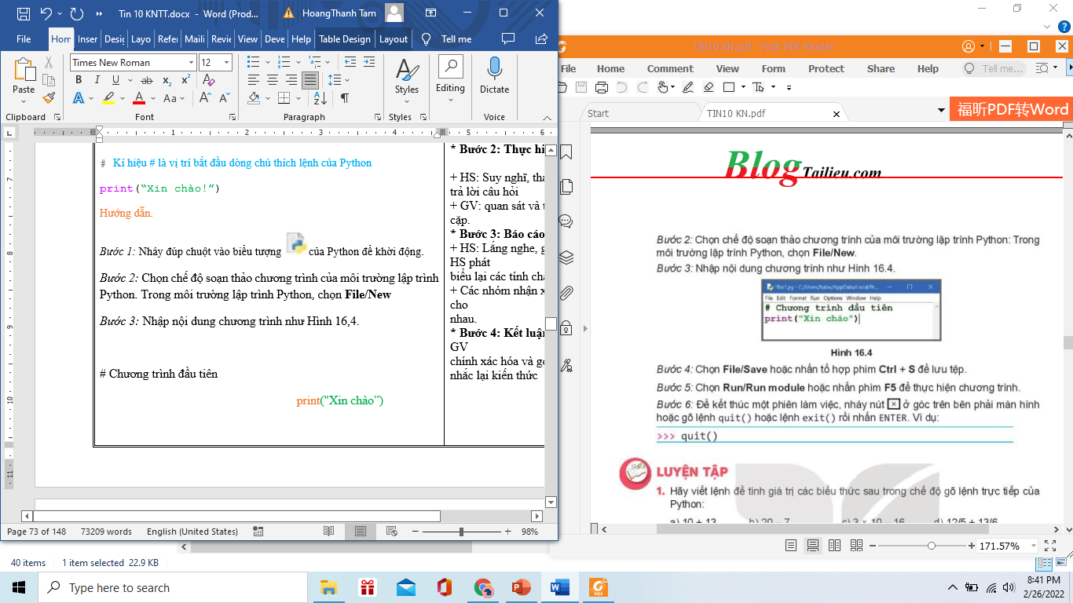

Slide 24
Bước 4: Chọn File/Save hoặc nhấn tổ hợp phím Ctrl + S để lưu tệp.
Bước 5: Chọn Run/Run module hoặc nhấn phím F5 để thực hiện chương trình
Bước 6: Để kết thúc một phiên làm việc, nháy nút [x] ở góc trên bên phải màn hình hoặc gõ lệnh quit() hoặc lệnh exit( ) rồi nhấn ENTER. Ví dụ:
>>> quit()

Slide 25
LUYỆN TẬP
1. Hãy viết lệnh để tính giá trị các biểu thức sau trong chế độ gõ lệnh trực tiếp của Python:
a) 10+13 b) 20-7 c) 3x10 - 16 d) 12/5 + 13/6
2. Các lệnh sau có lỗi không? Vì sao?
>>> 3 + * 5
>>> "Bạn là học sinh, bạn tên là "Nguyễn Việt Anh” ”
3. Viết các lệnh in ra màn hình thông tin như sau:
a) 1×3×5×7= 105 b) Bạn Hoa năm nay 16 tuổi

Slide 26
4. Ngoài cách viết xâu kí tự giữa cặp dấu nháy đơn hoặc nháy kép còn có thể viết giữa cặp ba dấu nháy kép. Nếu một xâu được viết giữa cặp ba dấu nháy kép thì chúng ta có thể dùng phím Enter để xuống dòng ở giữa xâu. Hãy thực hiện lệnh sau và quan sát kết quả:
>>> print("""Không có việc gì khó
Chỉ sợ lòng không bền
Đào núi và lấp biến
Quyết chí ắt làm nên""")
5. Viết chương trình Python in ra màn hình bảng nhân trong phạm vi 10.

Slide 27
BÀI TẬP
Bài 1: Em hãy viết câu lệnh print() sao cho sau khi thực hiện câu lệnh này trên màn hình sẽ hiển thị dòng chữ “Học lập trình với Python để ra lệnh cho máy tính”
Bài 2: Đường cao tốc Hà Nội – Lào Cai (kí hiệu CT.05) có chiều dài 264 km. Một ô tô chạy với tốc độ trung bình toàn tuyến là 70 km/h. Em hãy dùng ngôn ngữ lập trình Python ra lệnh cho máy tính để xác định thời gian ô tô đó đi từ Lào Cai về Hà Nội.

Slide 28
Năm 2020 nước ta sản xuất được 247 tỉ kWh điện. Sản lượng điện của nước ta được dự báo sẽ tiếp tục tăng nhanh với tốc độ trung bình là 8,6%/năm. Em hãy dùng ngôn ngữ lập trình Python ra lệnh cho máy tính để tính sản lượng điện của nước ta sản xuất được trong năm 2021 theo dự báo

Slide 29
CỦNG CỐ
Câu 1: Trong các câu sau, những câu nào đúng?
A. Chương trình là một bản chỉ dẫn cho máy tính làm việc, được viết bằng một ngôn ngữ lập trình
B. Chỉ có một ngôn ngữ lập trình bậc cao là Python
C. Lập trình bằng Python có thể đưa ra các thông báo bằng tiếng Việt
D. Môi trường lập trình hỗ trợ người lập trình phát hiện ra câu lệnh viết sai

Slide 30
CỦNG CỐ
Câu 2: Trong các câu say đây, những câu nào phù hợp với lí do nên học lập trình? Em học lập trình để?
A. Giỏi tiếng Anh
B. Làm phong phú kiến thức cá nhân
C. Có thể truy cập Internet
D. Sử dụng được các phần mềm văn phòng
E. Điều khiển máy tính giải nhiều loại bài toán sẽ gặp trong thực tế
F. Sau này trở thành chuyên gia trong lĩnh vực tin học

